Slide 1
第二章 输入/输出接口与输入输出通道

Slide 2
本章主要内容
1、基本概念
2、I/O接口与总线技术
3、模拟量输入通道
4、模拟量输出通道
5、开关量输入输出通道
6、I/O通道抗干扰技术

Slide 3
2.6 抗干扰技术
过程通道抗干扰技术
CPU抗干扰技术
系统供电与接地技术

Slide 4
干扰的来源
◆ 从系统电源或电源引线（包括地线）侵入的干扰
◆ 从系统的信号输入输出传输通道引入的干扰
◆ 空间电磁干扰
◆ 静电噪声
◆ 其它环境因素引起的干扰
常见的计算机控制系统的干扰包括串模干扰、共模干扰以及长线传输干扰。

Slide 5
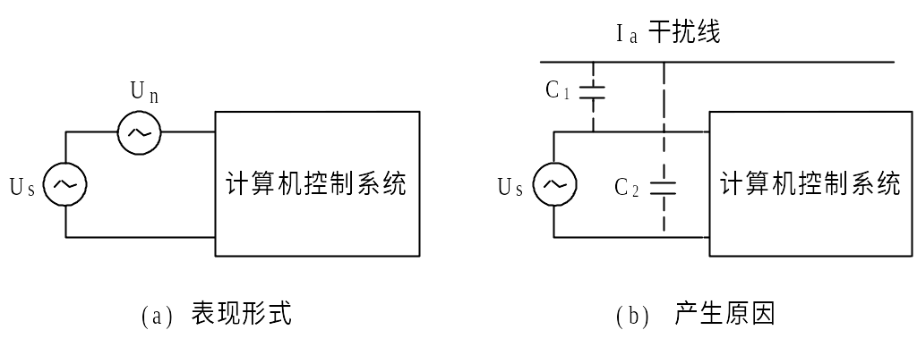
1、过程通道抗干扰技术
（1）串模干扰及其抑制方法
串模干扰：所谓串模干扰是指叠加在被测信号上的干扰噪声。也称为常态干扰。
图中，邻近导线(干扰线)有交变电流Ia流过，由Ia产生的电磁干扰信号就会通过分布电容C1和C2的耦合，引起计算机控制系统的输入端串模干扰。

Slide 6
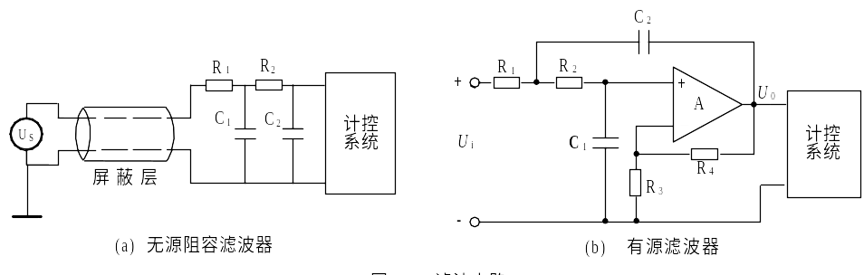
串模干扰的抑制方法
①加输入滤波器
串模干扰信号频率大于被测信号频率——低通输入滤波器
串模干扰信号频率小于被测信号频率——高通输入滤波器
串模干扰信号在被测信号频率两侧——带通滤波器。

Slide 7
②采用双积分式A/D转换器
当尖峰型串模干扰为主要干扰源时，采用双积分式A/D转换器可以削弱串模干扰的影响。因为此类转换器是对输入信号的积分值进行测量，而不是测量信号的瞬时值。
③提高信号的噪声比
对被测信号应尽可能早地进行前置放大，从而达到提高回路中的信号噪声比的目的；或者尽可能早地完成模/数转换或采取隔离和屏蔽等措施。
④采用双绞线
采用双绞线作信号引线的目的是减少电磁感应，并且使各个小环路的感应电势互相呈反向抵消。
其他的措施还包括：提高逻辑器件阈值电平来抑制抑制串模干扰，采用软件滤波等。

Slide 8
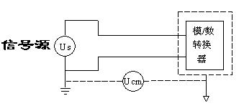
（2）共模干扰及其抑制方法
所谓共模干扰是指模/数转换器两个输入端上公有的干扰电压。共模干扰也称为共态干扰。
原因：现场信号的参考接地点与计算机系统输入/输出通道的参考接地点之间存在一个电位差Ucm。这个Ucm是加在输入端上共有的干扰电压就是共模干扰电压。

Slide 9
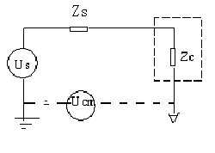
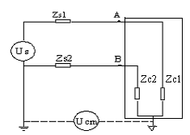
单端对地输入和双端不对地输入
对于存在共模干扰的场合，不能采用单端对地输入方式，因为此时的共模干扰电压将全部成为串模干扰电压，如左图所示。所以必须采用双端输入不对地方式，如右图所示。

Slide 10
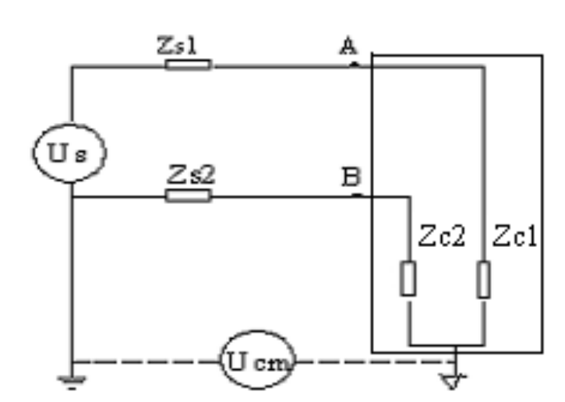
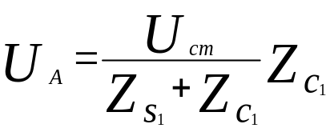
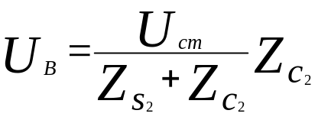
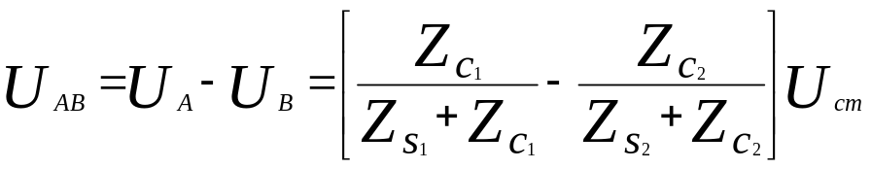
Z_{S}、Z_{S1}、Z_{S2}为信号源U_{S}的内阻抗，Z_{C}、Z_{C1}、Z_{C2}为输入电路的输入阻抗。共模干扰电压Ucm对两个输入端形成两个电流回路，每个输入端A和B的共模电压和两个输入端之间的共模电压分别为：
如果Z_{S1}=Z_{S2}，Z_{C1}=Z_{C2}，那么U_{AB}=0，表示不会引入共模干扰，但上述条件实际上无法满足，只能做到Z_{S1}接近Z_{S2}，Z_{C1}接近Z_{C2}，因此有U_{AB}≠0，也就是说实际上总存在一定的共模干扰电压。显然，当Z_{S1}和Z_{S2}越小，Z_{C1}和Z_{C2}越大，并且Z_{C1}与Z_{C2}越接近时，共模干扰的影响就越小。

Slide 11
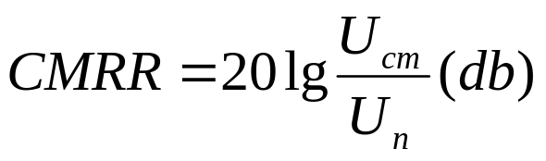
通常共模干扰电压Ucm总是转化成一定的串模干扰Un出现在两个输入端之间。为了衡量一个输入电路抑制共模干扰的能力，常用共模抑制比CMRR(Common Mode Rejection Ratio)来表示，即
Ucm是共模干扰电压，Un是Ucm转化成的串模干扰电压。
对于单端对地输入方式，由于Un=Ucm，所以CMRR=0，说明无共模抑制能力。
对于双端不对地输入方式来说，由Ucm引入的串模干扰Un越小，CMRR就越大，所以抗共模干扰能力越强。

Slide 12
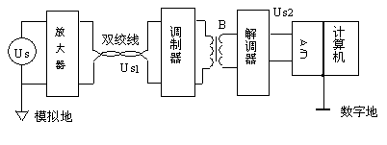
①变压器隔离
利用变压器把模拟信号电路与数字信号电路隔离开来，也就是把模拟地与数字地断开，以使共模干扰电压Ｕ_{cm}不成回路，从而抑制了共模干扰。另外，隔离前和隔离后应分别采用两组互相独立的电源，切断两部分的地线联系。

Slide 13
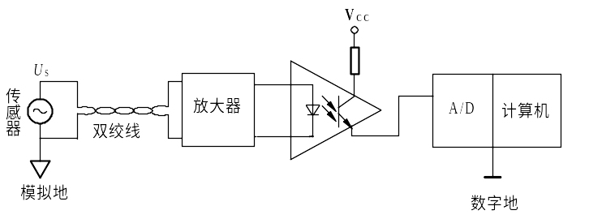
②光电隔离
利用光耦隔离器的线性放大区，可传送模拟信号而隔离电磁干扰，即在模拟信号通道中进行隔离。同时把 “模拟地”与“数字地”隔离。

Slide 14
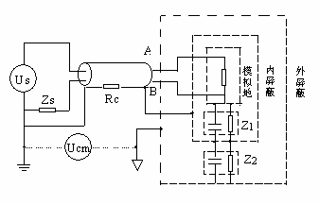
③浮地屏蔽
采用浮地输入双层屏蔽放大器来抑制共模干扰，如图所示。这是利用屏蔽方法使输入信号的“模拟地”浮空，从而达到抑制共模干扰的目的。

Slide 15
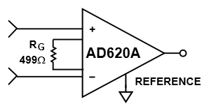
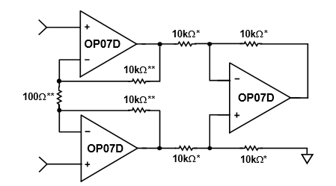
④采用仪表放大器提高共模抑制比
仪表放大器具有共模抑制能力强、输入阻抗高、漂移低、增益可调等优点，是一种专门用来分离共模干扰与有用信号的器件。
仪表放大器将两个信号的差值放大。抑制共模分量是使用仪表放大器的原因。
常用的仪表放大器有AD620（低功耗，低成本，集成仪表放大器），以及AD623等等。

Slide 16
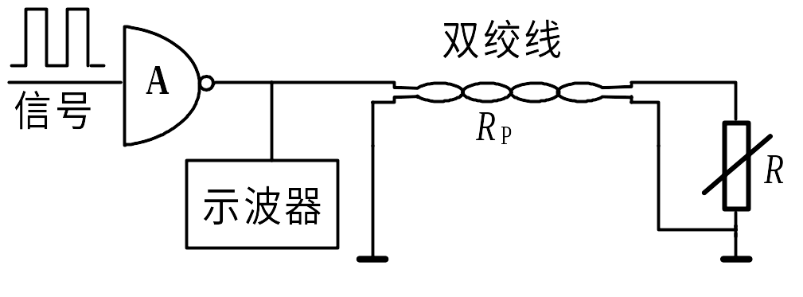
3.长线传输干扰及其抑制方法
信号在长线中传输遇到三个问题：（1）长线传输易受到外界干扰，（2）具有信号延时，（3）高速度变化的信号出现波反射现象
信号在传输线末端突然遇到电缆阻抗不匹配，信号在这个地方就会引起反射。这种信号反射的原理，与光从一种媒质进入另一种媒质要引起反射是相似的。消除这种反射的方法，就必须在电缆的末端跨接一个与电缆的特性阻抗同样大小的终端电阻，使电缆的阻抗连续。
在传输线始端通过与非门加入标准信号，用示波器观察输出波形，调节传输线终端的可变电阻R，当门A输出的波形不畸变时，即是传输线的波阻抗与终端阻抗完全匹配，反射波完全消失，这时的R值就是该传输线的波阻抗
传输线波阻抗的测量原理图

Slide 17
长线传输干扰的抑制方法
1、采用终端阻抗匹配或始端阻抗匹配，可以消除长线传输中的波反射或者把它抑制到最低限度。
①终端匹配：终端并联电阻
②始端匹配：始端串联电阻
2、为了避免外界干扰的影响，在计算机中常常采用双绞线和同轴电缆作信号线。
双绞线的波阻抗一般在100～200Ω之间，绞花愈密，特性阻抗愈低。
同轴电缆的特性阻抗约50～100Ω范围。

Slide 18
2 CPU抗干扰技术
计算机控制系统的CPU抗干扰措施常常采用
①Watchdog(俗称看门狗)技术
②电源监控(掉电检测及保护)技术
③复位技术
MAX1232微处理器监控电路
给微处理器提供辅助功能以及电源供电监控功能。MAX1232通过监控微处理器系统电源供电及监控软件的执行，来增强电路的可靠性。它还提供一个反弹的(无锁的)手动复位输入。
其他常用的微处理器监控电路有X5045、TPS3307等。X5045芯片集看门狗功能、电源监控、EEPROM、上电复位等四功能为一体，提高系统的性能。 TPS3307则实现了5V、3.3V、 1.25V等多个电源的监测。

Slide 19
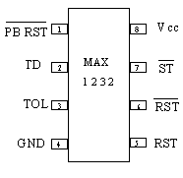
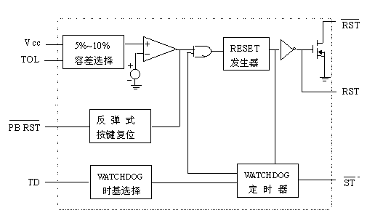
MAX1232的结构原理
MAX1232引脚图
MAX1232内部原理图

Slide 20
2．MAX1232的主要功能
(1)电源监控
(2)按钮复位输入
(3)监控定时器(Watchdog)

Slide 21
(1)电源监控
电压检测器监控Vcc。每当Vcc低于所选择的容限时(5%容限时的电压典型时为4.62V，10%容限时的电压典型时为4.37V)就输出并保持复位信号。
TOL端接地，选择5%的容许极限；
TOL端接Vcc，选择10%的容许极限。
当Vcc恢复到容许极限内，复位输出信号至少保持250ms的宽度，才允许电源供电并使微处理器稳定工作。

Slide 22
(2)按钮复位输入
MAX1232的PBRST端是强制复位输入端，可接受机械按钮输入或逻辑信号的驱动。复位输出保持至少250ms的宽度。
(3)监控定时器(Watchdog)
用于因干扰引起的系统“飞程序”等出错的检测和自动恢复。微处理器可用一根I/O线来驱动输入ST。微处理器必须在一定时间内触发ST端(其时间取决于TD。TD = 0V，150ms；TD = open，600ms；TD = VCC，1.2s)，以便来检测正常的软件执行。如果一个硬件或软件的失误导致没被触发，这时MAX1232的复位输出至少保持250ms的宽度，使微处理器复位。

Slide 23
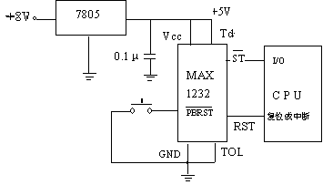
监控电路MAX1232的典型应用

Slide 24
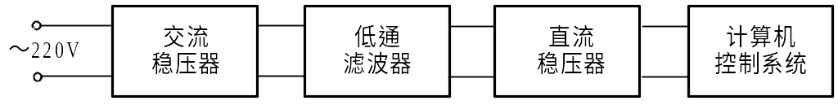
3 系统供电与接地技术
计算机控制系统中交流电网电压与频率的波动将直接影响到控制系统的可靠性与稳定性。电网的干扰是计算机控制系统的一个主要干扰来源，抑制这种干扰的主要措施有：
（1）采用交流稳压器、滤波器
稳定电网电压交流稳压器能把输出波形畸变控制在5％以内，还可以对负载短路起限流保护作用。低通滤波器是为了滤除电网中混杂的高频干扰信号，保证50HZ基波通过。

Slide 25
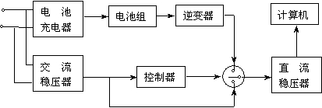
（2）采用不间断电源UPS 
计算机控制系统的供电不允许中断，一旦中断将会影响生产。为此，可采用不间断电源UPS 。
正常情况下由交流电网通过交流稳压器、切换开关、直流稳压器供电至计算机系统；同时交流电网也给电池组充电。 UPS设备都装有电池和传感器。
当交流供电中断，系统中的断电传感器检测到断电后就会将供电通路在极短的时间内（3ms）切换到电池组，从而保证流入计算机控制系统的电流不因停电而中断。
UPS中的逆变器能把电池直流电压逆变到正常电压频率和幅度的交流电压，具有稳压和稳频的双重功能。

Slide 26
2、接地技术
地线有安全地和信号地两种。前者是为了保证人身安全、设备安全而设置的地线，后者是为了保证电路正确工作所设置的地线，造成电路干扰现象的主要是信号地。
接地的目的有两个：一是为了保证控制系统稳定可靠地运行，防止地环路引起的干扰，常称为工作接地；二是为了避免触电危险和保证设备的安全，称为保护接地。这里主要讨论工作接地技术。

Slide 27
在计算机控制系统中，一般有以下几种地线：模拟地、数字地、安全地、系统地、交流地。
模拟地作为传感器、变送器、放大器、A/D和D/A转换器中模拟电路的零电位。
数字地作为计算机中各种数字电路的零电位，应该与模拟地分开，避免模拟信号受数字脉冲的干扰。
安全地的目的是使设备机壳与大地等电位，以避免机壳带电而影响人身及设备安全。通常安全地又称为保护地或机壳地，机壳包括机架、外壳、屏蔽罩等。

Slide 28
系统地就是上述几种地的最终回流点，直接与大地相连。由于地球是导体而且体积非常大，其静电容量也非常大，电位比较恒定，所以人们把它的电位作为基准电位，也就是零电位。
交流地是计算机交流供电电源地，即动力线地，也称为零线。它的地电位很不稳定。在交流地上任意两点之间，往往很容易就有几伏至几十伏的电位差存在。另外，交流地也很容易带来各种干扰。因此，交流地绝对不允许分别与上述几种地相连，而且交流电源变压器的绝缘性能要好，绝对避免漏电现象。

Slide 29
1．单点接地与多点接地
根据接地理论分析，低频电路应单点接地，高频电路应就近多点接地。
当频率小于1MHz时，可以采用单点接地方式；
当频率高于10MHz时，可以采用多点接地方式。
在1至10MHz之间，如果用单点接地时，其地线长度不得超过波长的1/20，否则应使用多点接地。
单点接地的目的是避免形成地环路，地环路产生的电流会引入到信号回路内引起干扰。
地环路产生的原因：地环路干扰发生在通过较长电缆连接的相距较远的设备之间，其产生的原因是设备之间的地线电位差导致了地环路电流。

Slide 30
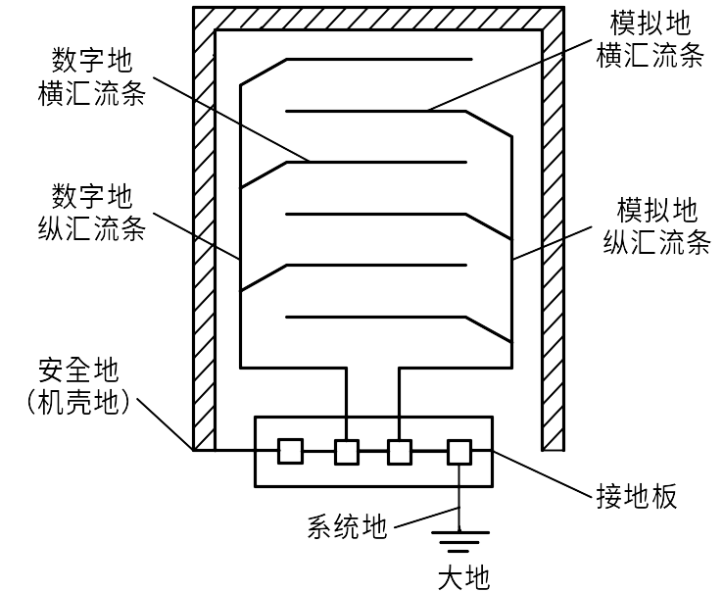
在计算机控制系统中，各种地一般应采用分别回流法单点接地。模拟地、数字地、安全地(机壳地)的分别回流法单点接地。
回流线往往采用汇流条而不采用一般的导线。汇流条是由多层铜导体构成，截面呈矩形，各层之间有绝缘层。采用多层汇流条以减少自感，可减少干扰的窜入途径。
安全地(机壳地)始终与信号地(模拟地、数字地)是浮离开的。
这些地之间只在最后汇聚一点，并且常常通过铜接地板交汇，然后用线径不小于300mm²的多股铜软线焊接在接地极上后深埋地下。

Slide 31
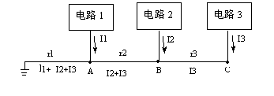
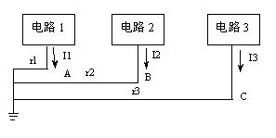
2.低频接地技术
①一点接地方式
信号地线的接地方式应采用一点接地，而不采用多点接地。一点接地主要有两种接法：即串联接地(或称共同接地)和并联接地(或称分别接地) 。
从防止噪声角度看，如图所示的串联接地方式是最不适用的，由于地电阻r1、r2和r3是串联的，所以各电路间相互发生干扰 。
并联接地方式在低频时是最适用的，因为各电路的地电位只与本电路的地电流和地线阻抗有关，不会因地电流而引起各电路间的耦合。这种方式的缺点是需要连很多根地线，用起来比较麻烦。

Slide 32

②实用的低频接地
一般在低频时用串联一点接地的综合接法，即在符合噪声标准和简单易行的条件下统筹兼顾。也就是说可用分组接法，即低电平电路经一组共同地线接地，高电平电路经另一组共同地线接地。
一条是低电平电路地线；一条是继电器、电动机等的地线(称为“噪声”地线)；一条是设备机壳地线(称为“金属件”地线)。 这三条地线应在一点连接接地。

Slide 33
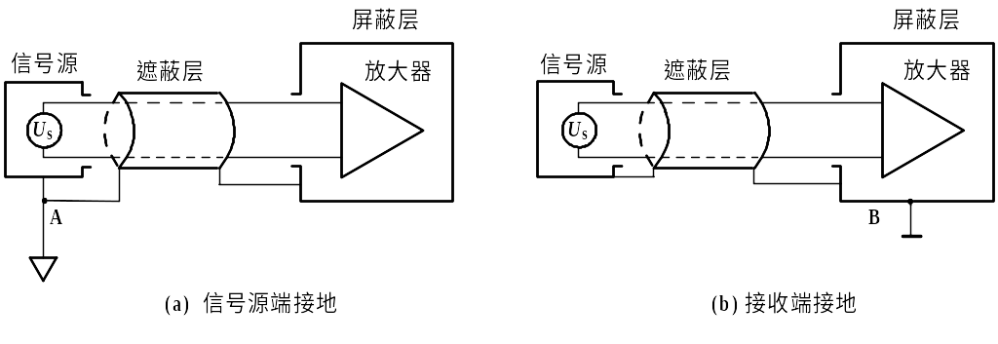
3、通道馈线接地技术
在计算机控制输入系统中，传感器、变送器和放大器通常采用屏蔽罩，而信号的传送往往使用屏蔽线。对于屏蔽层的接地也应遵守单点接地原则。接地电路也有两种情况。在图a中，信号源端接地，而接收端放大器浮地，则屏蔽层应在信号源端接地（A点）。在图b相反，信号源浮地，接收端接地，则屏蔽层应在接收端接地（B点）。这样单点接地是为了避免在屏蔽层与地之间的回路电流，从而通过屏蔽层与信号线间的电容产生对信号线的干扰。

Slide 34
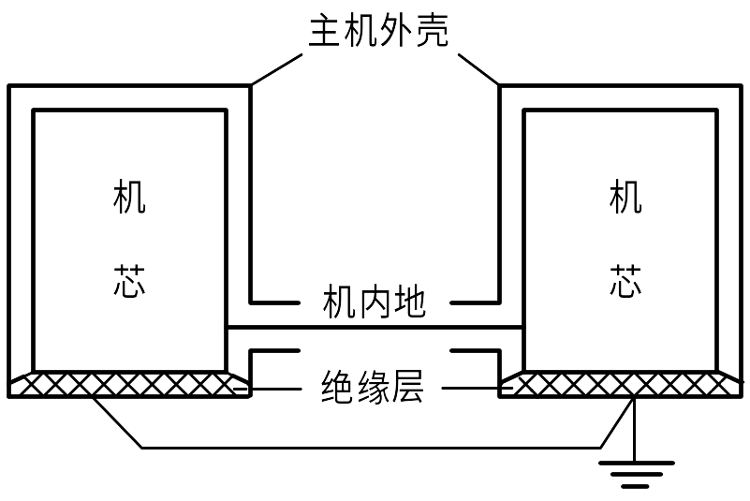
4、主机外壳接地机芯浮空
为了提高计算机的抗干扰能力，将主机外壳作为屏蔽罩接地。而把机内器件架与外壳绝缘，绝缘电阻大于50MΩ，即机内信号地浮空这种方法安全可靠，抗干扰能力强，但制造工艺复杂，一旦绝缘电阻降低就会引入干扰。

Slide 35
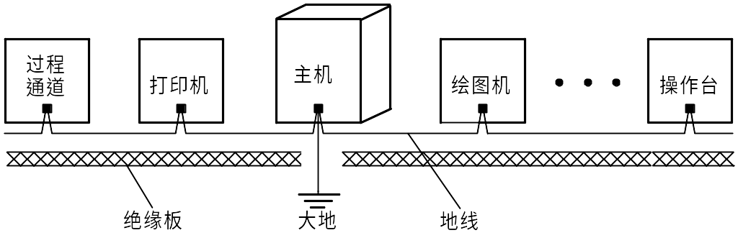
5、多机系统的接地
在计算机网络系统中，多台计算机之间相互通信，资源共享。如果接地不合理，将使整个网络系统无法正常工作。近距离的几台计算机安装在同一机房内，可采用多机一点接地方法。对于远距离的计算机网络，多台计算机之间的数据通信，通过隔离的办法把地分开。例如：采用变压器隔离技术、光电隔离技术和无线电通信技术。

Slide 36
本章小结
计算机控制输入/输出原理、A/D转换和D/A 转换原理
模拟量输入通道和模拟量输出通道的结构、组成、实现方法、与微型计算机之间的接口技术
开关量输入通道和开关量输出通道的组成、实现原理
过程通道抗干扰的主要技术

